Slide 1
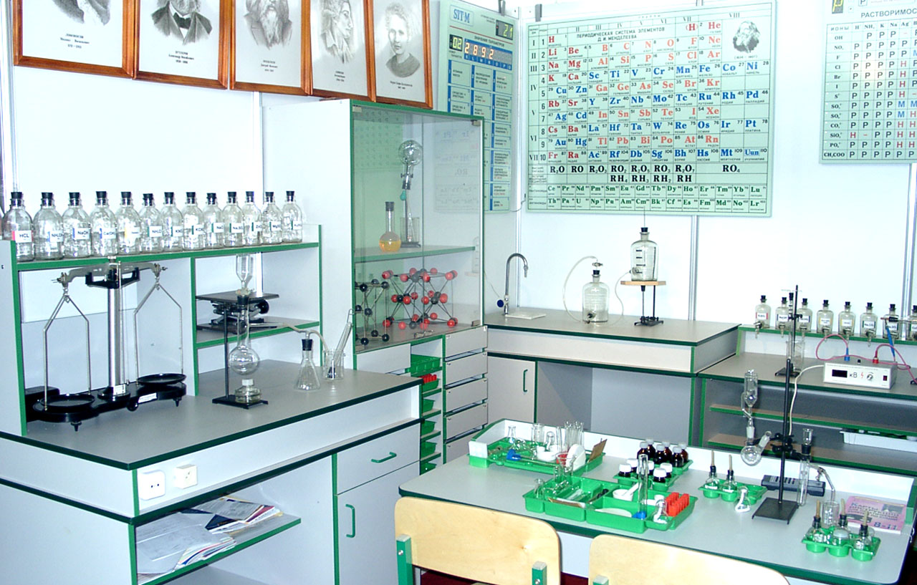

«Новороссийский колледж строительства и экономики» (ГАПОУ КК «НКСЭ»)
Дисциплины: «Химия», «Естествознание – Химия»
«Общая и неорганическая химия»
Тема «Неорганические полимеры. Органические полимеры. Пластмассы и волокна»
2023 г.
Материал подготовлен кандидатом технических наук Кузьминой Ириной Викторовной

Slide 2
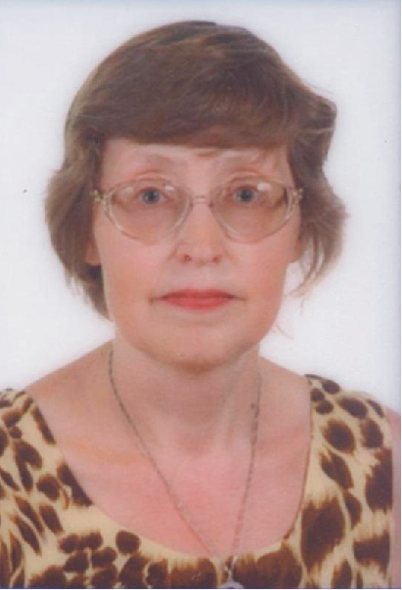
Я, Кузьмина Ирина Викторовна, кандидат технических наук с большим опытом преподавания в высшей школе, НКСЭ и на подготовительных курсах. Много знаю, люблю свой предмет, обобщила полезную для Вас информацию по дисциплинам «Химия», «Естествознание» и «Общая и неорганическая химия».

Slide 3
Инструкция по использованию
интерфейса
Вернуться к содержанию
Справочная таблица
Вернемся к …
Переход к тому действию, о котором гласит надпись, выделенная вишневым или желтым цветом
Esc
Для выхода из программы нажмите «Esc» на клавиатуре
Кнопки для перемещения вперед и назад по материалу занятий

Slide 4

Содержание
Инструкция по использованию интерфейса
Полимеры. Неорганические полимеры. Пластмассы и волокна. Пластмассы. Волокна. Обобщим весь пройденный материал. Алкены. Алкины. Алкадиены. Каучуки и полимеры. Резина. Арены. Фенол. Азотсодержащие соединения. Белки. Практическая работа № 2. «Свойства полимеров».
Использованные источники.
Notes:
4

Slide 5

Полимеры
Полимеры – высокомолекулярные соединения, которые состоят из множества мономеров. Полимеры стоит отличать от такого понятия как олигомеры, в отличие от которых при добавлении еще одного номерного звена свойства полимера не меняются.

Slide 6
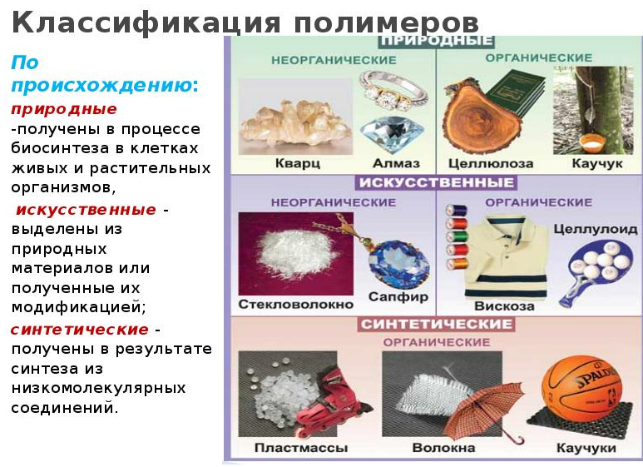
Каучук

Slide 7
Связь между звеньями мономеров может осуществляться с помощью химических связей, в таком случае они называются реактопластами, или благодаря силе междумолекулярного воздействия, что характерно для так называемых термопластов.

Slide 8
В природе встречается множество подобных соединений, наиболее известные из которых: белки, каучук, полисахариды и нуклеиновая кислота. Такие материалы называются органическими.
На сегодняшний день большое количество полимеров производятся синтетическим путем. Такие соединения называются неоргани-ческими полимерами.

Slide 9
Неорганические полимеры
Неорганические полимеры – согласно рекомендациям IUPAC от 2007 года, полимеры, не содержащие в основной цепи атомов углерода. При этом не исключаются полимеры с органическим боковым радикалом, или, в частном случае, с органическим боковым заместителем.

Slide 10
Классификация
Гомоцепные полимеры Способностью к образованию гомоцепных неорганических полимеров обладают только углерод (аллотропная модификация карбин) и халькогены (пластическая модификация серы).
Гетероцепные полимеры К образованию гетероцепных неорганических полимеров общей формулой [-X-Y-]_{n} способны многие пары элементов, например кремний и кислород (силикон), ртуть и сера (киноварь).

Slide 11
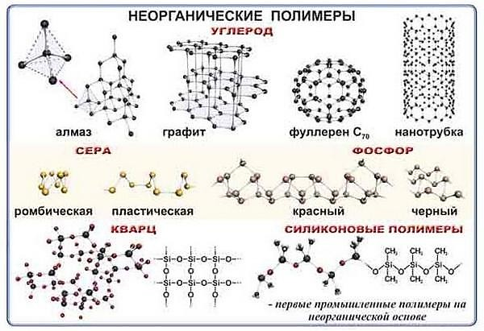

Slide 12
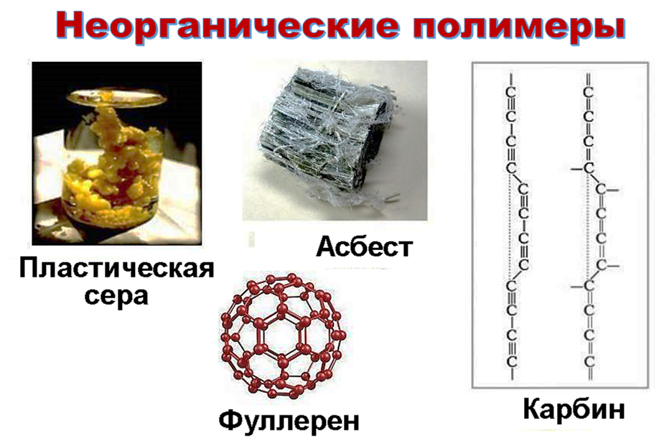
Неорганические полимеры

Slide 13
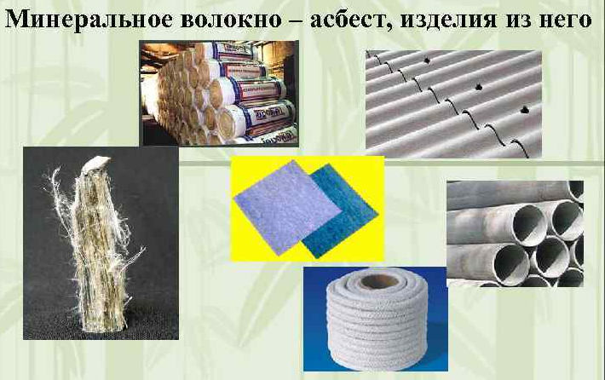
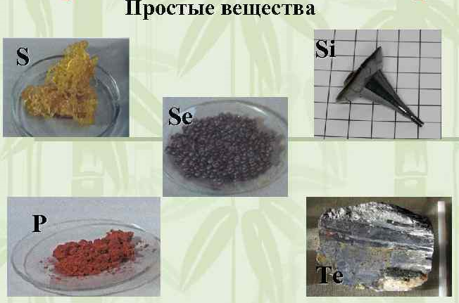
Неорганические полимеры

Slide 14
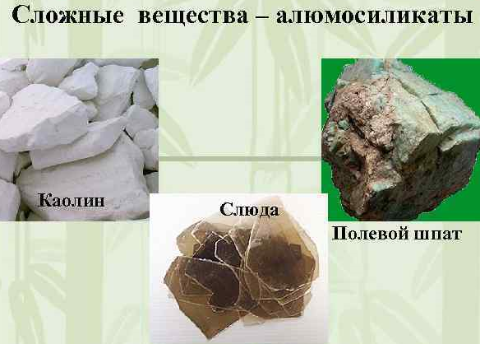
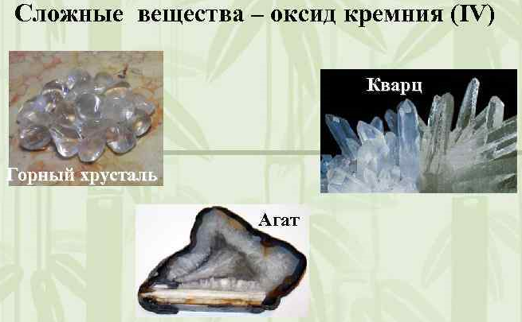
Неорганические полимеры
Горный хрусталь

Slide 15
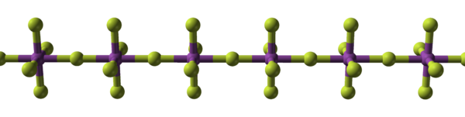
Примером неорганического полимера является полимерное соединение висмута со фтором (BiF₅)∞ (полимеризированный пентафторид висмута).

Slide 16
Неорганические полимеры получают путем соединения природных элементов (мономеров) с помощью реакции поликонденсации, полимеризации и химического превращения. Это позволяет заменить дорогие или редкие природные материалы, или создать новые, не имеющие аналоги в природе. Главное условие, чтобы полимер не содержал в составе элементов органического происхождения.

Slide 17
Неорганические полимеры характерны тем, что:
обладают повышенной прочностью,
гибкостью,
тяжело поддаются воздействию химических веществ,
устойчивы к высоким температурам.
Но некоторые виды могут быть хрупкими и не обладать эластичностью, но при этом достаточно прочными.

Slide 18
Наиболее известными из них считаются графит, керамика, асбест, минеральное стекло, слюда, кварц и алмаз.
Наиболее распространенные полимеры в основе имеют цепочки таких элементов, как кремний и алюминий. Это связано с распространенностью этих элементов в природе, особенно кремния. Наиболее известные среди них такие неорганические полимеры как силикаты и алюмосиликаты. Свойства и характеристики разнятся не только в зависимости от химического состава полимера, но и от молекулярной массы, степени полимеризации, строения атомной структуры и полидисперсности.

Slide 19
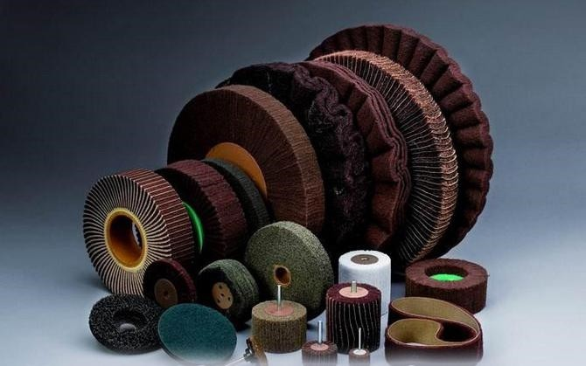
Неорганические полимеры, благодаря своим свойствам, обрели широкую популярность. Спектр их использования достаточно широк, при этом постоянно находят новые сферы применения и разрабатываются новые виды неорганических материалов.

Slide 20
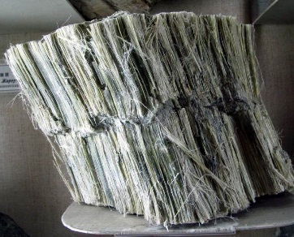
На сегодняшний день существует множество видов неорганических полимеров, среди которых выделяются наиболее широко используемые. К таким относится асбест. Асбест – тонковолокнистый минерал, который относится к группе силикатов. Химический состав асбеста представлен силикатами магния, железы, натрия и кальция. Асбест обладает канцерогенными свойствами, поэтому очень опасен для здоровья человека. Он очень опасен для работников, занятых на его добычи. Но в виде готовых изделий он достаточно безопасен, так как не растворяется в различных жидкостях и не вступает с ними в реакцию.

Slide 21
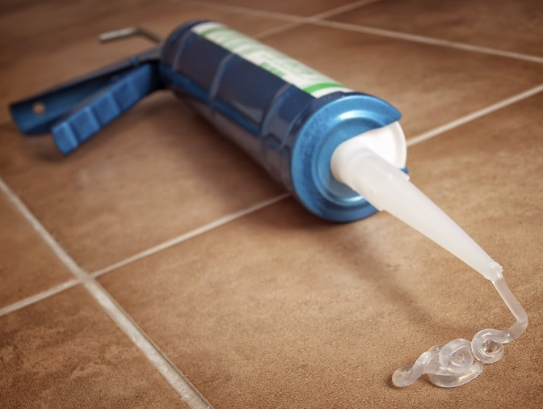
Силикон – один из наиболее распространен-ных синтетических неорганических полимеров. Его легко встретить в повседневной жизни. Научное название силикона – полисилоксан. Его химический состав представляет собой связь кислорода и кремния, которая придает силикону свойства высокой прочности и гибкости. Благодаря этому, силикон способен выдержать высокие температуры и физические нагрузки не теряя прочности, сохраняя форму и структуру.

Slide 22
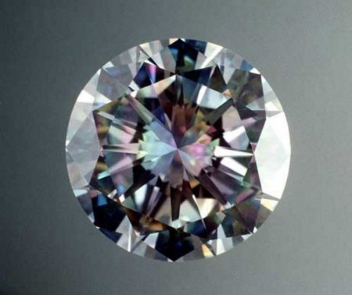
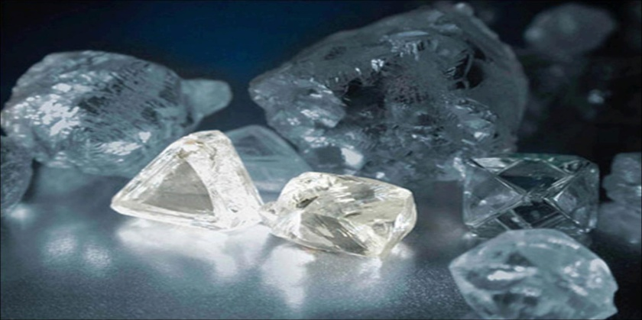
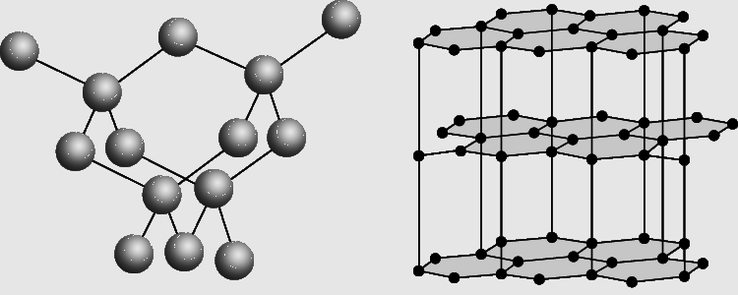
Полимеры углерода очень распространены в природе. Существует также множество видов, синтезирующихся человеком в промышленных условиях. Среди природных полимеров выделяется алмаз. Этот материал невероятно прочный и обладает кристально чистой структурой.

Slide 23
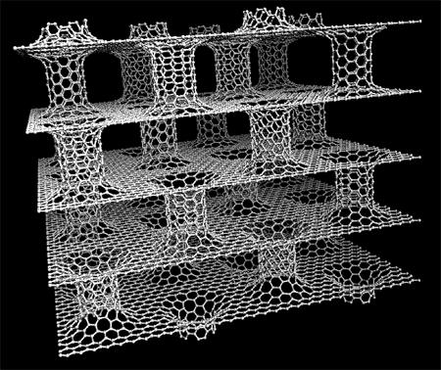
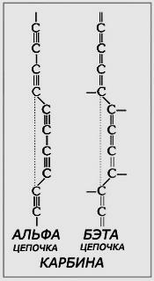
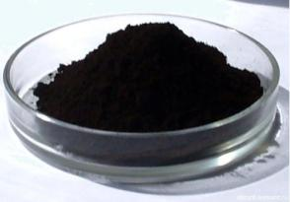
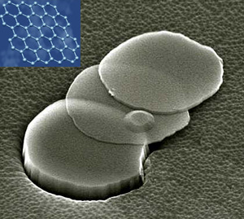
Карбин – это синтетический углеродный полимер, который обладает повышенными свойствами прочности, не уступающими алмазу и графену. Производится в виде черного морошка мелкокристаллической структуры. Обладает свойствами электропроводимости, которая увеличивается под воздействием света. Способен выдержать температуру в 5000 градусов не теряя свойств.
Карбин
Графен

Slide 24
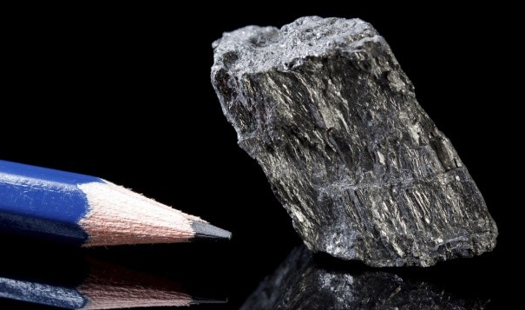
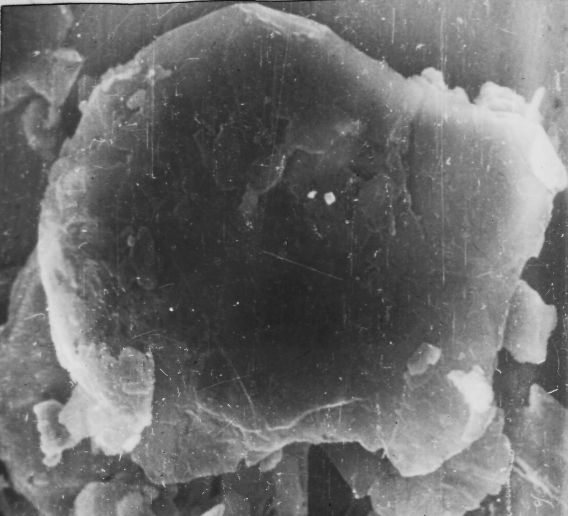
Графит – углеродный полимер, структура которого отличается плоскостной ориентацией. Из-за этого структура графита слоистая. Этот материал проводит электричество, тепло, но не пропускает свет. Его разновидностью является графен, который состоит из одного слоя молекул углерода.
Порошок графита марки ЭУТ-2 (увеличено в 1000 раз)

Slide 25
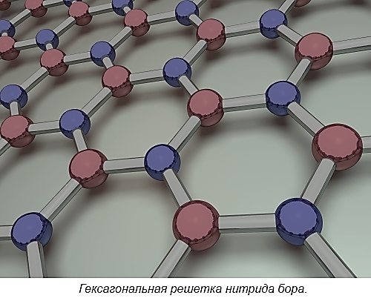
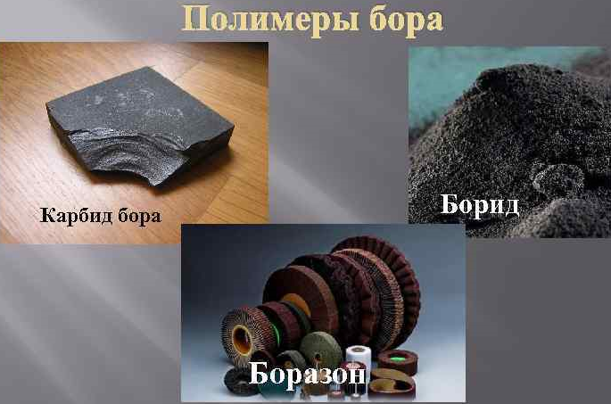
Полимеры бора отличаются высокой твердостью, не сильно уступая алмазам. Способны выдержать температуру более 2000 градусов, что намного больше пограничной температуры алмаза.
Гексагональная решётка нитрида бора

Slide 26
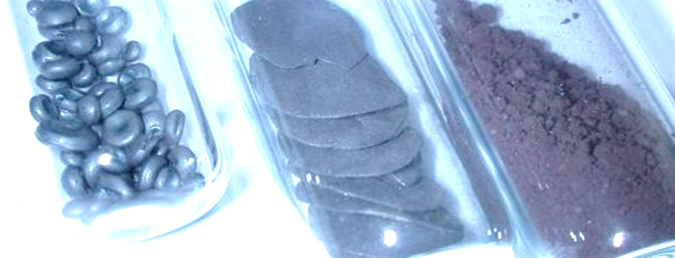
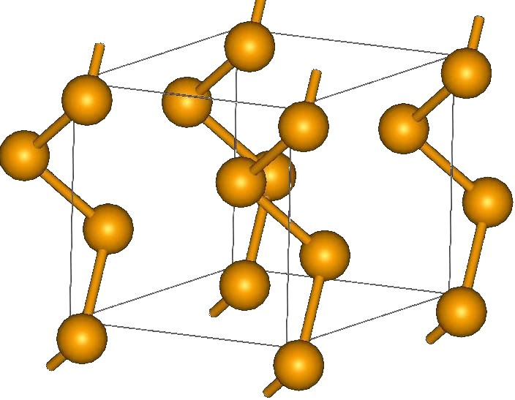
Полимеры селена – довольно широкий ряд неорганических материалов. Наиболее известный из них – карбид селена. Карбид селена – прочный материал, имеющий вид прозрачных кристаллов.
Селен цепочного строения
Черный Серый Красный
Кристаллическая решетка селена

Slide 27
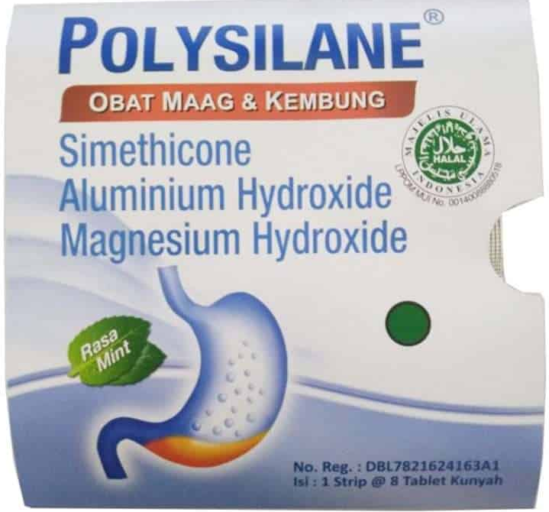
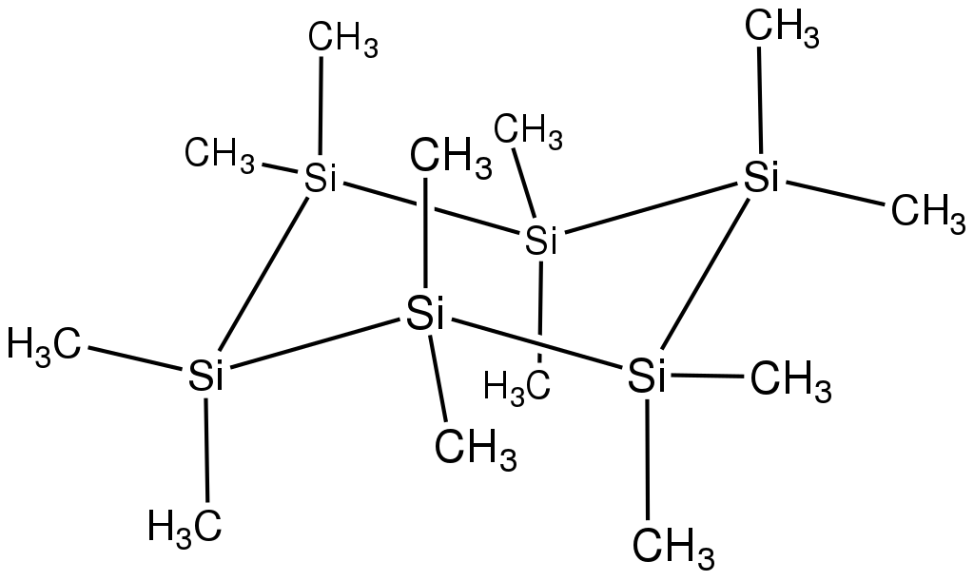
Полисиланы обладают особыми свойствами, которые отличают их от других материалов. Этот вид проводит электричество и выдерживает температуру до 300 градусов.
Додекаметилциклогексасилан обладает некоторыми свойствами высокомолекулярных полисиланов

Slide 28
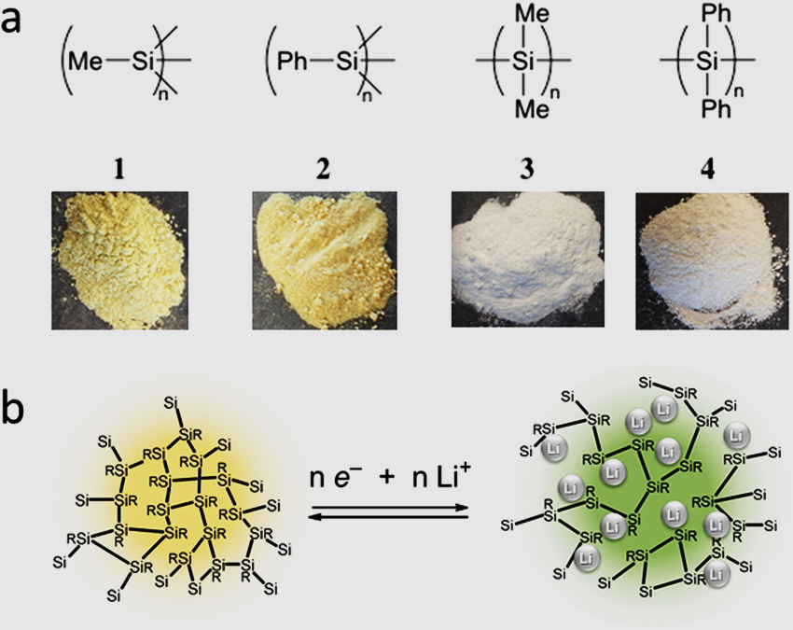
Полисиланы

Slide 29
Применение
Неорганические полимеры применяются практически во всех сферах нашей жизни. В зависимости от вида, они обладают различными свойствами. Главная их особенность в том, что искусственные материалы обладают улучшенными свойствами в сравнении с органическими материалами.

Slide 30
Силикон применяется в различных сферах. Из него производят трубки для химической промышленной, элементы, используемые в пищевой промышленности, а также используют в строительстве в качестве герметика.
В целом, силикон один из наиболее функциональных неорганических полимеров.

Slide 31
Алмаз наиболее известен как ювелирный материал. Он очень дорогой благодаря своей красоте и сложности добычи. Но алмазы также используются в промышленности. Это материал необходим в режущих устройствах для распила очень прочных материалов. Он может использоваться в чистом виде как резец или в виде напыления на режущие элементы.
Графит широко используется в различных сферах, из него делают карандаши, он применяется в машиностроении, в атомной промышленности и в виде графитовых стержней.
Графен и карбин пока малоизучены, поэтому сфера их применения ограничена.

Slide 32
Полимеры бора используются для производства абразивных материалов, режущих элементов и шлифовальных кругов. Инструменты из такого материала необходимы для обработки металла.

Slide 33
Карбид селена применяется для производства горного хрусталя. Его получают путем нагрева до 2000 градусов кварцевого песка и угля. Хрусталь используют для производства высококачественной посуды и предметов интерьера.

Slide 34
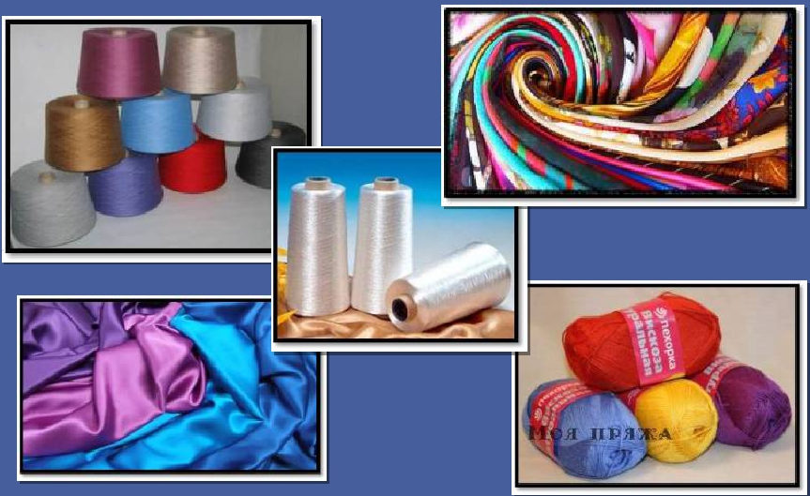
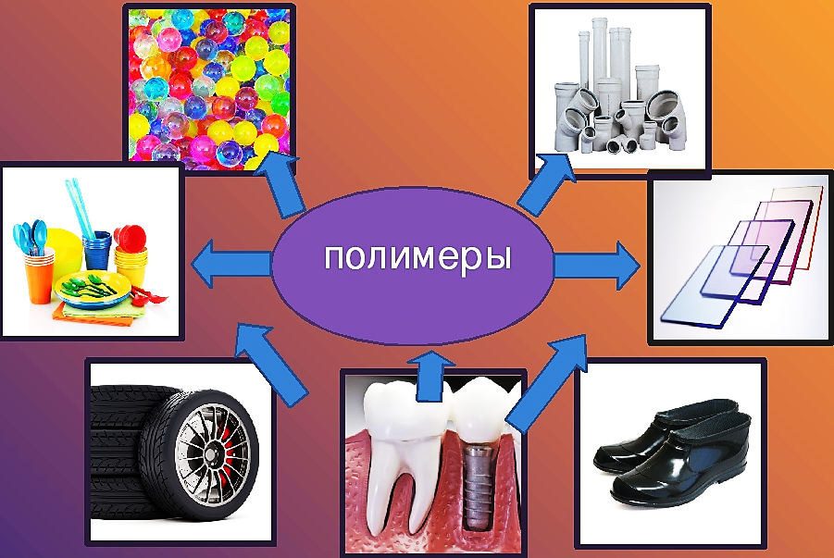
Пластмассы и волокна

Slide 35
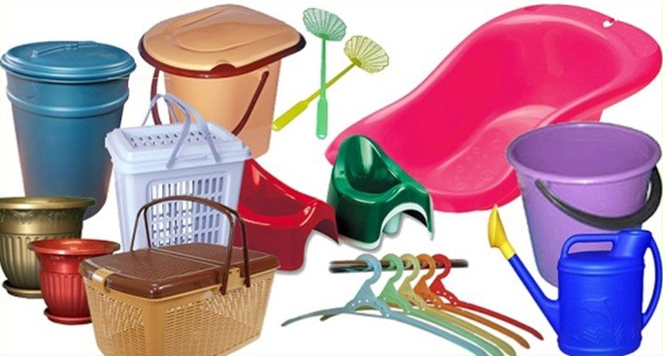
Пластмассы
Пластма́ссы (пласти́ческие ма́ссы) или пла́стики – материалы, основой которых являются синтетические или природные высокомолекулярные соединения (полимеры). Исключительно широкое применение получили пластмассы на основе синтетических полимеров.

Slide 36
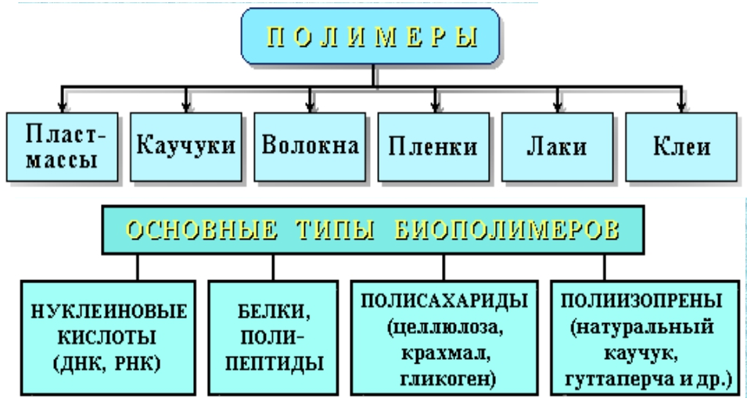

Slide 37
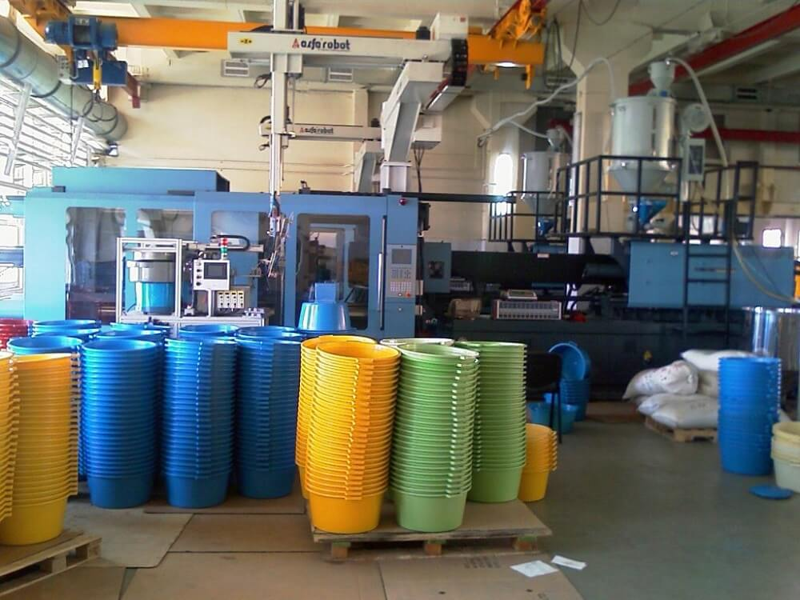
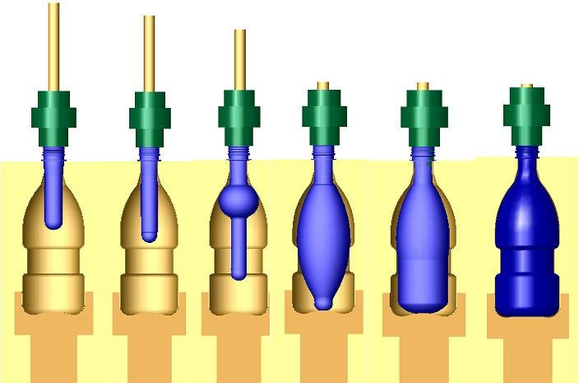
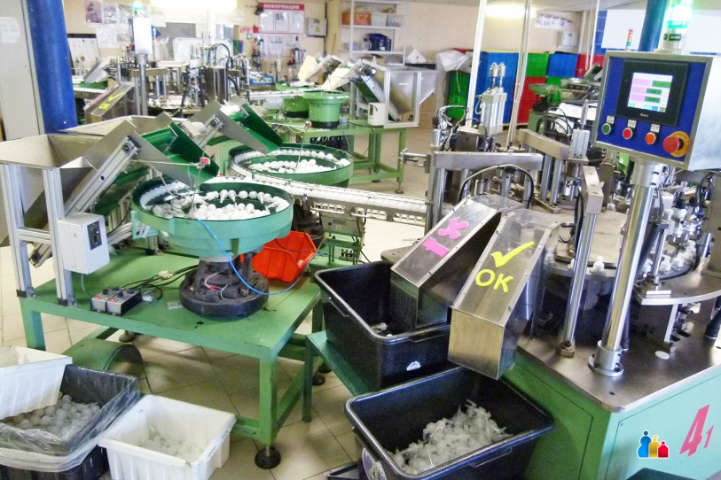
Название «пластмассы» означает, что эти материалы под действием нагревания и давления способны формироваться и сохранять заданную форму после охлаждения или отвердения. Процесс формования сопровождается переходом пластически деформируемого (вязко-текучего или высоко-эластического) состояния в твёрдое состояние (стеклообразное или кристаллическое).

Slide 38
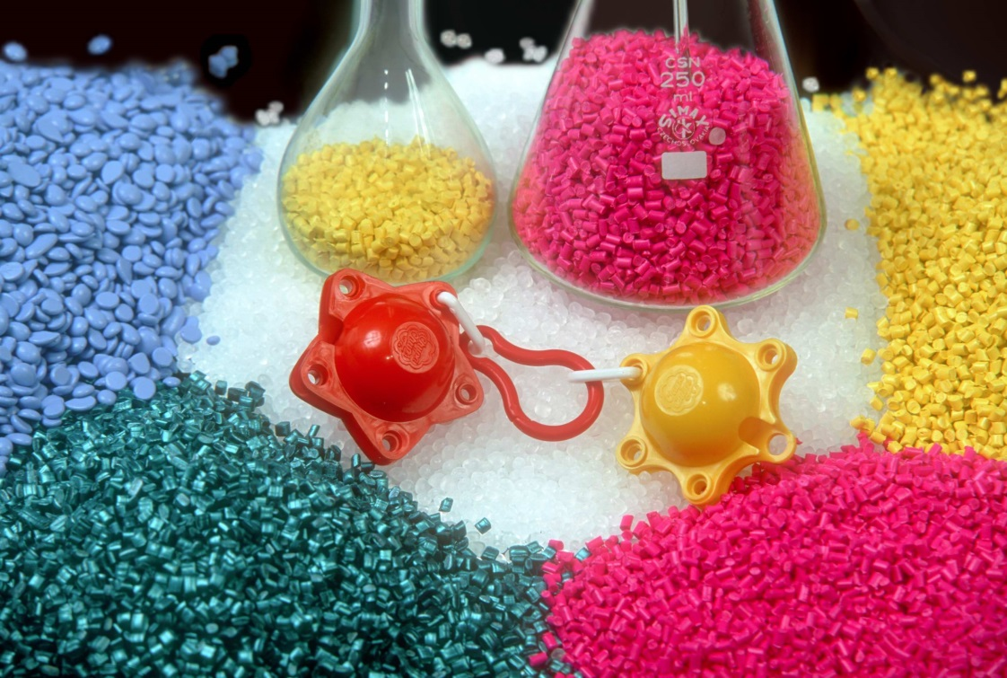
Типы пластмасс
В зависимости от природы полимера и характера его перехода из вязко-текучего в стеклообразное состояние при формовании изделий пластмассы делят на:
термопласты (термопластичные пластмас-сы) – при нагреве расплавляются, а при охлаждении возвращаются в исходное состояние;

Slide 39
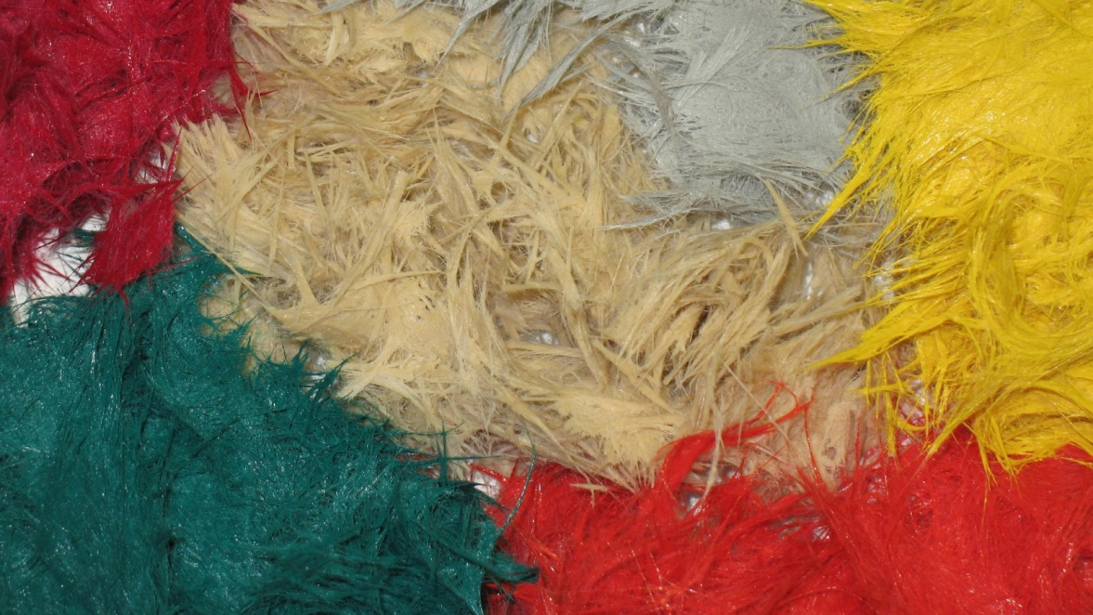
реактопласты (термореактивные пластмас-сы) – в начальном состоянии имеют линейную структуру макромолекул, а при некоторой температуре отверждения приобретают сетчатую. После отверждения не могут переходить в вязко-текучее состояние. Рабочие температуры выше, но при нагреве разрушаются и при последующем охлаждении не восстанавливают своих исходных свойств;

Slide 40
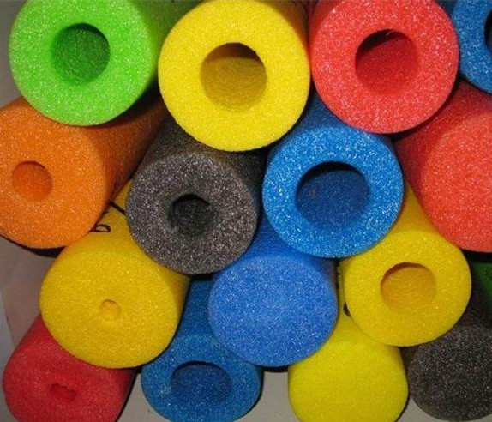
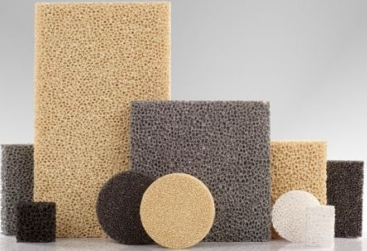
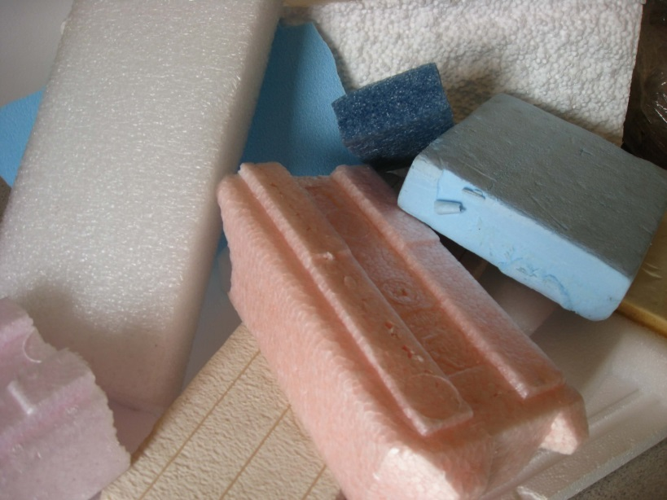
газонаполненные пластмассы – вспененные пластические массы, обладающие малой плотностью.

Slide 41
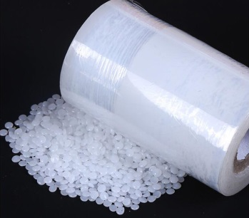
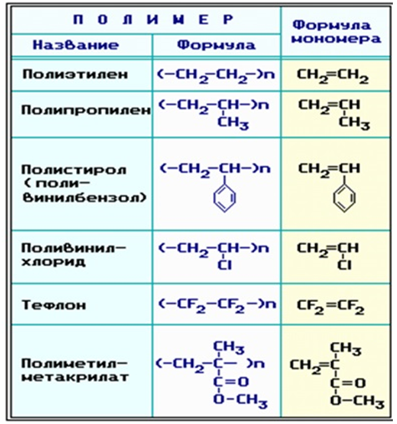
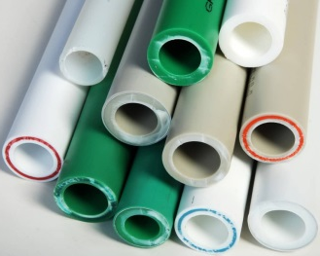
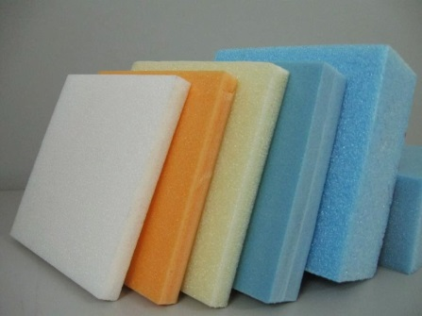
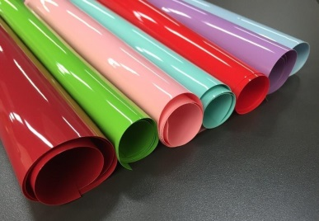
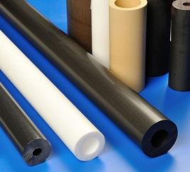
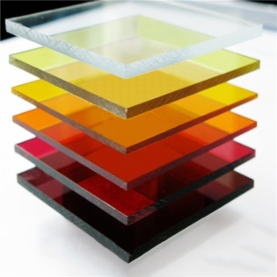
(оргстекло)

Slide 42
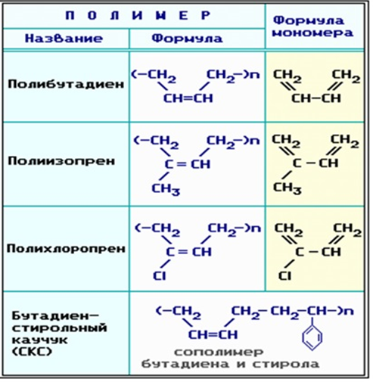
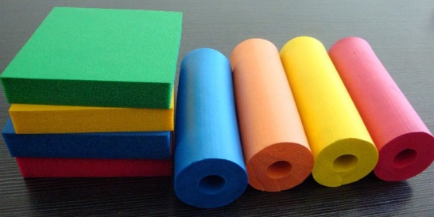





Slide 43



Волокна
Волокно́ – тонкая непряденая нить растительного, животного или минерального происхождения.

Slide 44


Slide 45

Повторим:

Slide 46
Обобщим весь пройденный материал

Slide 47
Вспомним:
Реакция полимеризации – это химический процесс соединения множества исходных молекул низкомолекулярного вещества (мономера) в крупные молекулы (макромо-лекулы) полимера. В реакцию полимери-зации могут вступать соединения, содержащие кратные связи, то есть непредельные соединения.
Реакция поликонденсации – это химический процесс соединения исходных молекул мономера в макромолекулы полимера, идущий с образованием побочного низко-молекулярного продукта (чаще всего воды). В реакции поликонденсации вступают молекулы мономеров с функциональными группами.

Slide 48






Непредельные углеводороды

Slide 49





Алкены
(олефины, этиленовые углеводороды)
Общая формула C_{n}H_{2n}

Slide 50



Реакции полимеризации. Реакция полимеризации алкенов впервые была открыта А. М. Бутлеровым. Полимеризацией называется соединение одинаковых молекул (мономеров) с образованием нового, сложного вещества с большой молекулярной массой (полимер). Если в образовании полимера участвуют различные мономеры, процесс называется сополимеризацией. Количество молекул мономера n, соединившихся при образовании полимера, называется степенью полимеризации:
nСН₂=СН₂ → [–СН₂–СН₂–]_{n}
этен полиэтилен
полиэтилен

Slide 51







Из алкенов в качестве мономеров наиболее широкое применение нашли этилен, пропилен, бутилены:
полипропилен

Slide 52

Применение этилена

Slide 53

Применение этилена

Slide 54

Алкины
(ацетиленовые углеводороды)
Общая формула C_{n}H_{2n–2}

Slide 55

Реакции полимеризации. Впервые полимеризацию ацетилена осуществил Дж. Натта в 1957 году, пропуская газ над раствором катализатора Al(C₂H₅)₃-Ti(OC₄H₉)₄:
nСН≡СН → [–СН=СН–]_{n}
этин полиацетилен
В ходе реакции был получен полукристал-лический полиацетилен.
Полиацетилен интересен тем, что введением в него определенных добавок можно получить электропроводящий полимер с металлическими свойствами.
полиацетилен

Slide 56

Реакция для ацетилена может идти c образованием полиинов:
nСН≡СН → Н–[–С≡С–]_{n}–Н
этин карбин
Эта реакция легла в основу синтеза линейного углерода (карбина), имеющего две формы:
–С≡С–С≡С–С≡С–С≡С–С≡С–
полииновая (α-карбин)
=С=С=С=С=С=С=С=С=С=С=
поликумуленовая (β-карбин)
карбин

Slide 57

Карбин представляет собой мелкокристал-лический порошок чёрного цвета, обладающий полупроводниковыми свойствами, причём под воздействием света его проводимость сильно увеличивается. На этом свойстве основано первое практическое применение – в фотоэлементах. Получен в искусственных условиях из длинных цепочек атомов углерода, уложенных параллельно друг другу. Карбин – линейный полимер углерода. Это вещество впервые получено советскими химиками В. В. Коршаком, А. М. Сладковым, В. И. Касаточкиным и Ю. П. Кудрявцевым в начале 60-х гг. в Институте элементоорганических соединений Академии наук СССР.
карбин
А. М. Сладков

Slide 58

Применение этина (ацетилена)

Slide 59

Применение этина (ацетилена)

Slide 60





Алкадиены
Общая формула C_{n}H_{2n–2}

Slide 61




Источники и способы получения
В природе алкадиены встречаются в составе натурального каучука, который получают из млечного сока (латекса) каучуконосного дерева гевеи, растущего в тропических лесах Бразилии. «Као-чу» – слезы дерева.

Slide 62




При нагревании без доступа воздуха каучук распадается с образованием диенового углеводорода – 2-метилбутадиена-1,3 или изопрена.
Каучук – это стереорегулярный полимер, в котором молекулы изопрена соединены друг с другом по схеме 1,4-присоединения с цис- конфигурацией полимерной цепи:

Slide 63


Каучуконосные растения, каучуконосы
Каучуконосные растения, каучуконосы – растения, из которых возможно получение натурального каучука.
Среди каучуконосов есть как травянистые растения, так и деревья и лианы, в обыденной речи именуемые каучуковыми деревьями. Сегодня основным источником натурального каучука являются деревья рода Гевея, в частности Гевея бразильская (Hevea brasiliensis). Гевея бразильская культивируется ради получения каучука в тропических районах Южной Америки и Юго-Восточной Азии.

Slide 64



Другие каучуконосы:
Taraxacum kok-saghyz – Кок-сагыз
Scorzonera tau-saghyz – Тау-сагыз
Taraxacum hybernum – Крым-сагыз, или Одуванчик осенний
Castilloa elastica и Castilloa ulei
Manihot glaziovii
Ficus elastica – Фикус каучуконосный, или Фикус эластичный
Funtumia elastica
Landolphia – Ландольфия
Chondrilla – Хондрилла
Фикус каучуконосный
Кок-сагыз

Slide 65










Диеновые углеводороды полимеризуются и сополимеризуются с различными виниловыми мономерами с образованием каучуков, из которых в процессе вулканизации получают различные сорта резин.

Slide 66





Каучуки и полимеры

Slide 67



Важнейшие промышленные синтетические каучуки
Название каучуков и их отечественные марки | Химический состав | Специальные свойства
Каучуки общего назначения
Бутадиеновые СКД | 1,4-цис-Полибутадиен | –
Бутадиен-стирольные (α-метилстирольные) CKC (CKMC) | Сополимеры бутадиена со стиролом (α-метилстиролом) | –
Изопреновые СКИ | 1,4-цис-Полиизопрен | –
Этилен-пропиленовые
СКЭП | Сополимеры этилена с пропиленом | Стойкость к окис-лению, действию химических аген-тов, атмосферо- стойкость

Slide 68



Название каучуков и их отечественные марки | Химический состав | Специальные свойства
СКЭПТ | Сополимеры этилена с пропиленом и с третьим сомономером
Бутилкаучук БК | Сополимеры изобутилена с небольшим количеством изопрена | Газонепроницаемость, атмосферостойкость
Хлоропреновые (наирит) | Полихлоропрен | Удовлетворительная масло- и бензостойкость

Slide 69
Название каучуков и их отечественные марки | Химический состав | Специальные свойства
Каучуки специального назначения
Бутадиен-нитрильные CKH | Сополимеры бутадиена с акрилонитрилом | Масло- и бензостойкость
Полисульфидные (тиокол) | Полисульфиды | То же
Кремнийорганические CKT | Полиорганосилоксаны | Тепло- и морозостойкость, высокие электроизоляционные свойства, физиологическая инертность
Фторкаучуки СКФ | Сополимеры фторолефинов | Тепло-, масло-, атмосферо- и огнестойкость, стойкость к действию агрессивных сред

Slide 70



Название каучуков и их отечественные марки | Химический состав | Специальные свойства
Каучуки специального назначения
Фторкаучуки СКФ | Сополимеры фторолефинов | Тепло-, масло-, атмосферо- и огнестойкость, стойкость к действию агрессивных сред
Уретановые СКУ | Полиуретаны | Высокая прочность при растяжении и износостойкость
Хлорсульфированный полиэтилен ХСПЭ | Полиэтилен, содержащий хлорсульфоновые группы | Атмосферо-, тепло- и износостойкость

Slide 71



Резина
Рези́на (от лат. resina «смола») – эластичный материал, получаемый вулканизацией каучука (для закрепления определенной формы).
S

Slide 72


Slide 73



После того как соберут сок каучука, он еще очень далек от производства резины. Изначально из него производят латекс, это промежуточное звено. Однако чистый латекс сейчас применяется везде, начиная от медицины, заканчивая промышленностью.
Сок наливают в большие чаны и перемешивают в больших чанах с кислотой, обычно в течение 10 часов. После чего он затвердевает. Это уже и есть латекс.
Помывка каучука перед обработкой

Slide 74

После его пропускают через специальные валы, таким образом, убирая лишнюю влагу. Получается длинная и достаточно широкая лента.
Эту ленту запускают под специальные ножи и измельчают ее. Если посмотреть на этот состав, то это похоже на пережаренный омлет.

Slide 75


Эту воздушную массу, обжигаю в больших печах под воздействием достаточно высоких температур – 13 минут. Теперь он получается эластичным и похожим на бисквит, его прессуют блоками и отправляют на производство.
Резиновые расслоения готовы к экспорту

Slide 76




Точной формулы производство резины и тем более шин не публикуют, все это держится в строгом секрете. Однако суть процесса не изменилась за последние 100 лет и всем давно известна.
Чтобы сделать резину, нужно взять эти брикеты латекса и подвергнуть их вулканизации. В этот состав добавляется сера и другие «скрытые» ингредиенты.
Сера
Технический углерод
Масла и смолы

Slide 77



Все это добавляют в специальный котел, нагревают, перемешивают и после таких манипуляций уже и появляется резина.
Как только она разогрета до 120 градусов, ее раскатывают специальными валами, до тонких полос. Там же она и охлаждается.

Slide 78

Резина

Slide 79















Slide 80


Арены
(ароматические углеводороды)
Общая формула C_{n}H_{2n–6} (n≥6)

Slide 81

Полимеризация
При полимеризации стирола (винилбензола) получается пластмасса полистирол:
стирол
полистирол

Slide 82

Особенно ценна его способность к совместной полимеризации с бутадиеном, в результате которой получают различные сорта бутадиенстирольных каучуков (жаро- и морозоустойчивые, прочные на износ, высокоэластичные, устойчивые к маслам). Из них изготовляют шины, ленты для транспортеров, эскалаторов, облегченную микропористую подошву.

Slide 83

Проверим, как Вы поняли и запомнили пройденный материал
1) Полимер, имеющий формулу
получают из …
а) толуола б) фенола
в) пропилбензола г) стирола

Slide 84






Фенол

Slide 85


Реакция поликонденсации
При нагревании фенола с формальдегидом в присутствии кислотных или основных катализаторов происходит реакция поли­конденсации, и образуется фенолформаль-дегидная смола – высокомолекулярное соединение с разветвленной структурой типа:
фенолформаль-дегидная смола

Slide 86




фенолформаль-дегидная смола

Slide 87


Slide 88











Основные направления использования фенола
ПАВ
Синтетические смолы

Slide 89


Slide 90

Повторим:

Slide 91

Азотсодержащие соединения
Notes:
91

Slide 92




Белки
«Жизнь есть способ существования белковых тел...»
Ф. Энгельс

Slide 93


Белки́ (протеи́ны, полипепти́ды) – высокомолекулярные органические вещества, состоящие из альфа-аминокислот, соединённых в цепочку пептидной связью. В живых организмах аминокислотный состав белков определяется генетическим кодом, при синтезе в большинстве случаев используется 20 стандартных аминокислот. Множество их комбинаций создают молекулы белков с большим разнообразием свойств.

Slide 94

Строение белков
Согласно общепринятой теории молекула белка состоит из остатков α-аминокислот, связанных между собой пептидными связями:

Slide 95


Slide 96

Все белки, независимо от того, к какой группе они относятся и какие функции выполняют, построены из относительно небольшого набора (обычно 20) аминокислот. Эти структурные компоненты или, как их иногда называют, «строительные блоки» расположены в различной, но всегда строго определенной для данного вида белка последовательности.

Slide 97






Практическая работа № 2 «Свойства полимеров»

Slide 98
Цель – закрепить полученные знания о свойствах полимеров.
Приборы и реактивы: химическая посуда, индикаторы (лакмус, фенолфталеин, метиловый оранжевый, универсаль-ный), полимеры, жидкое стекло, H₂O, NaOH, KOH, СН₃СООН или другая кислота.

Slide 99






Опыт 1. Распознавание пластмасс: внешний осмотр (цвет, различая окраска, эластичность и др.).
Наблюдаемый эффект:
Образцы из полиэтилена жирны на ощупь, полупрозрачны, эластичны, механически прочны, могут иметь различную окраску.

Slide 100








Образцы из поливинилхлорида эластичны, механически прочны, могут иметь различную окраску.

Slide 101





Образцы из полистирола прозрачны, эластичны, хрупки, могут иметь различную окраску.

Slide 102






Образцы из орг. стекла прозрачны, жестки, механически прочны, могут иметь различную окраску.

Slide 103





Образцы из целлулоида (пластмасса на основе нитрата целлюлозы) эластичны, могут иметь различную окраску, имеют характерный рисунок (под мрамор, под малахит).

Slide 104
Опыт 2. Определение отношения пластмасс к нагреванию.
Предметное стекло с образцом полимера подержите с помощью держателя над пламенем спиртовки. Нагрев ведите несколько секунд, затем с помощью стеклянной палочки попытайтесь изменить его форму. После охлаждения снова нагрейте этот образец и снова попытайтесь изменить его форму.
Наблюдаемый эффект:
Сделайте запись самостоятельно.

Slide 105

Опыт 3. Определение отношения пластмасс к характеру горения.
Кусочек образца полимера с помощью пинцета внесите в пламя спиртовки. Когда образец загорится, выньте его из пламени. Обратите внимание, продолжает ли он гореть вне пламени, каким пламенем он горит.

Slide 106

Наблюдаемый эффект:
Образец из полиэтилена легко загорается, горит вне пламени слегка светящимся голубым пламенем, легко плавится.

Slide 107



Образец из полистирола (чаще твёрдый материал), загорается труднее, горит сильно коптящим пламенем.

Slide 108


Образец из орг. стекла или полиметилметакрилата, загорается не так легко, но горит устойчивым слегка светящимся пламенем с характерным потрескиванием.

Slide 109
Для обобщения материала заполните таблицу.
Название и формула полимера | Физические свойства | Отношение к нагреванию | Характер горения
Полиэтилен
Полистирол
Орг. стекло
Напишите уравнения реакций горения.

Slide 110
Проверьте себя
Название и формула полимера | Физические свойства | Отношение к нагреванию | Характер горения
Полиэтилен (С₂Н₄)_{n} | Жирный на ощупь, полупрозрачный, эластичный, механически прочный, может иметь различную окраску | Легко плавится | Легко загорается, горит вне пламени слегка светящимся голубым пламенем

Slide 111
Название и формула полимера | Физические свойства | Отношение к нагреванию | Характер горения
Полистирол (С₈Н₈)_{n} | Прозрачный, эластичный, хрупкий, может иметь различную окраску | Плавится | Загорается труднее полиэтилена, горит сильно коптящим пламенем

Slide 112
Название и формула полимера | Физические свойства | Отношение к нагреванию | Характер горения
Орг. стекло (С₅O₂Н₈)_{n} | Прозрачное, жесткое, механически прочное, может иметь различную окраску | Плавится | Загорается не просто, но горит устойчивым слегка светящимся пламенем с характерным потрескиванием

Slide 113
(С₂Н₄)_{n} + 2nO₂ → 2nCO₂ + 2nH₂O
полиэтилен
(С₈Н₈)_{n} + 10nO₂ → 8nCO₂ + 4nH₂O
полистирол
(С₅O₂Н₈)_{n} + 7nO₂ → 5nCO₂ + 4nH₂O
орг. стекло

Slide 114


Опыт 4. Свойства жидкого стекла.
Большинство силикатов не имеет постоянного состава. Из всех силикатов растворимы в воде только силикаты натрия и калия. Растворы этих силикатов в воде называют жидким стеклом.
Жидкое стекло – смесь метасиликата натрия (Na₂SiO₃) и калия (K₂SiO₃)

Slide 115
Вспомним: силикаты – соли не имеющих постоянного состава очень слабых, нерастворимых в воде кремниевых кислот общей формулы xH₂O·ySiO₂ (довольно часто в литературе упоминаются не кремниевые кислоты, а кремниевая кислота, хотя фактически речь при этом идёт об одном и том же веществе).
Жидкие стёкла содержат SiO₂:Na₂O (от 1,6 до 3,9) и SiO₂:K ₂O (от 2,83 до 3,92).
Из-за гидролиза растворы силикатов натрия и калия характеризуются сильно щелочной средой. Для гидролизованных силикатов характерно образование не истинных, а коллоидных растворов.
Notes:
115

Slide 116
Налейте в стаканчик не более 1 чайной ложечки жидкого стекла. Работу можно проводить и в пробирке, но извлечь продукты реакции из пробирки будет труднее.
Добавьте несколько капель индикатора, например, метилового оранжевого, а затем немного воды.
Notes:
116

Slide 117

Наблюдаемый эффект:
Окраска индикатора изменилась с оранжевой на жёлтую – среда щелочная.
Вывод: протекает гидролиз силикатов:
Na₂SiO₃ + H₂O → NaOH + NaHSiO₃
K₂SiO₃ + H₂O → KOH + KHSiO₃
или
Na₂SiO₃ + (n+2)H₂O → 2NaOH + SiO₂⋅nH₂O↓
K₂SiO₃ + (n+2)H₂O → 2KOH + SiO₂⋅nH₂O↓
H₂O
Notes:
117

Slide 118



Вспомним:
Окраска индикаторов в воде, растворах кислот и щелочей
Среда Индикатор | Цвет индикатора
 | в чистой воде (нейтральная среда) | в растворах кислот (кислотная среда) | в растворах щелочей (щелочная среда)
Фенолфталеин | Бесцветный | Бесцветный | Малиновый
Метилоранж | Оранжевый | Красный | Жёлтый
Лакмус | Фиолетовый | Красный | Синий
рН | 7 | Меньше 7 | Больше 7

Slide 119

Добавьте в этот стаканчик немного уксусной кислоты.
Наблюдаемый эффект:
Раствор стал мутным, окраска изменилась с жёлтой на оранжевую – среда нейтральная. На дне пробирки образовался белый осадок:
NaOH + CH₃COOH → CH₃COONa + H₂O
KOH + CH₃COOH → CH₃COOK + H₂O
Белый осадок SiO₂⋅nH₂O. При нагревании остаётся SiO₂.

Slide 120

Повторите все опыты без индикатора (добавьте немного воды и уксусной кислоты), чтобы рассмотреть продукты реакций.

Slide 121

Добавьте к полученному осадку KOH.
Наблюдаемый эффект: После перемешивания пробирка нагрелась – раствор загустел:
SiO₂ + KOH → K₂SiO₃ + K₄SiO₄

Slide 122

Использованные источники
Ерохин Ю. М., Ковалева И. Б., Химия для профессий и специальностей технического и естественно-научного профилей. – 3-е изд., – М.: Академия, 2020.
Габриелян О. С., Остроумов И. Г. Химия для профессий и специальностей технического профиля: учебник для студ. учреждений сред. проф. образования. 4-е изд., – М.: Издательский центр «Академия», 2020.
Габриелян О. С., Остроумов И. Г. Химия для профессий и специальностей технического профиля: учебник для студ. учреждений сред. проф. образования. – М., 2017.
Габриелян О.С., Остроумов И. Г., Остроумова Е. Е. и др. Химия для профессий и специальностей естественно-научного профиля: учебник для студ. учреждений сред. проф. образования. – М., 2017.

Slide 123
Использованные источники
https://ru.wikipedia.org/wiki/Полимеры
ttps://yandex.ru/images/Полимеры
https://ru.wikipedia.org/wiki/Неорганические полимеры
ttps://yandex.ru/images/Неорганические полимеры
https://ru.wikipedia.org/wiki/Органические полимеры
ttps://yandex.ru/images/Органические полимеры
https://ru.wikipedia.org/Пластмассы
ttps://yandex.ru/images/Пластмассы
https://ru.wikipedia.org/wiki/Волокна
ttps://yandex.ru/images/Волокна

Slide 124


